Slide 1
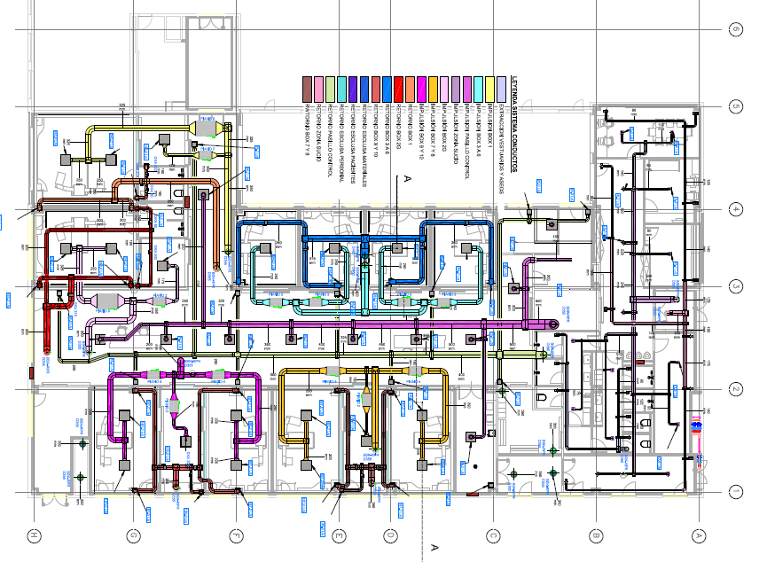
INTRODUCCIÓN DE LA ASIGNATURA
ORGANIZACIÓN E INSTALACIONES HOSPITALARIAS
Septiembre 2023

Slide 2
INTRODUCCIÓN DE LA ASIGNATURA
ÍNDICE
INFORMACIÓN CURSO 2023/2024.
CONTEXTUALIZACIÓN.
OBJETIVO DE LA ASIGNATURA.
CONTENIDO DE LA ASIGNATURA.
BIBLIGRAFÍA.
EVALUACIÓN.

Slide 3
INTRODUCCIÓN DE LA ASIGNATURA
Información curso 2023/2024
Profesor: Julio Fco. San José Alonso
Forma de contactar:
Correos: julsan@eii.uva.es
julio.sanjose.alonso@uva.es
Teléfono: 983 423685
Horario de tutorías.
Despacho planta baja, despacho 39D, EII, Sede Paseo del Cauce:
Jueves de 10:00 a 13:00⁽¹⁾
Viernes de 10:00 a 13:00¹⁾
(1) Se ruega petición de cita:
La asignatura consta de teoría, problemas, seminarios y prácticas de campo.

Slide 4
INTRODUCCIÓN DE LA ASIGNATURA
Contextualización
Los hospitales son infraestructuras críticas.
Los hospitales contienen: personas, equipos y material/suministros.
Los hospitales disponen de unas instalaciones que dan servicio a las necesidades de las personas, al buen funcionamiento de los equipos y el suministro de materiales necesario y en condiciones.
Las instalaciones tienen que ser: seguras, funcionales (den el servicio), fiables (disponibilidad) y cumplan con todos los estándares establecidos.
Dado la gran variedad de instalaciones existentes en un hospital y su importancia en el funcionamiento del hospital, es importante tener un cierto grado de conocimiento de las principales instalaciones y su gestión, así como, de los conceptos a considerar a la hora de diseñarlas, usarlas, mantenerlas y gestionarlas.

Slide 5
INTRODUCCIÓN DE LA ASIGNATURA
Objetivos de la asignatura:
El objetivo de esta asignatura es mostrar la importancia y necesarias que son las instalaciones en los diferentes servicios del hospital para poder desarrollas su actividad. Así como, desarrollar los aspectos más importantes en la implantación de las instalaciones en el hospital, (prestación, definición, diseño, explotación, gestión, supervisión y mantenimiento).
Que es un hospital.
Instalaciones necesarias en los diferentes servicios de un hospital.
Procedimientos de acreditación y certificación.
Instalaciones generales de un edificio.
Instalaciones especiales.
Gestión, supervisión y mantenimiento de las instalaciones

Slide 6
INTRODUCCIÓN DE LA ASIGNATURA
Contenido de la asignatura
BLOQUE I - INTRODUCCIÓN DE LA INFRAESTRUCTURA HOSPITALARIA
Diseño de hospitales.
Servicios de hospital.
Certificación y acreditación.
Normativa de producto sanitario .
BLOQUE II - INSTALACIONES GENERALES
Instalación de agua fría.
Sistema de fluidos térmicos.
Instalación de aguas residuales.
Instalaciones contra incendios.
Instalación de eléctrica del hospital.
Instalaciones eléctricas en el quirófano y salas de intervención.
Instalación de iluminación.
Instalaciones especiales.

Slide 7
INTRODUCCIÓN DE LA ASIGNATURA
BLOQUE III - INSTALACIONES ESPECIFICAS DE HOSPITALES
Calidad del ambiente interior en hospitales.
Instalaciones de climatización y ventilación.
Instalaciones de comunicación y datos.
Instalación de gases medicinales.
BLOQUE IV - MANTENIMIENTO Y GESTIÓN DE LAS INSTALACIONES
Mantenimiento técnico legal de las instalaciones de los centros sanitarios.
Gestión y mantenimiento de instalaciones hospitalarias.
Mantenimiento LEAN.

Slide 8
INTRODUCCIÓN DE LA ASIGNATURA
BIBLIOGRAFÍA
Título: DTIE 1.06 Instalaciones de Climatización en Hospitales
ISBN: 978-84-95010-31-5
Autor: Paulino Pastor Pérez
Edición: ATECYR 2012 (Madrid.
Título: Manual de diseño de la climatización y ventilación de quirófanos y habitaciones en Centros Hospitalarios de Castilla y León.
ISBN: 978-84-614-4588-9
Autor: F. Castro, J. San José, J.M. Villafruela y A. Guijarro
Edición: Dpto. Ingeniería Energética y Fluidomecánica (UVa).
Título: DTIE 17.03 Contenidos de proyectos y memorias técnicas de las instalaciones térmicas
ISBN: 978-84-95010-40-7
Autor: Antonio García Laespada
Edición: ATECYR 2011 (Madrid).
Título: DTIE 1.08 Calidad de aire en hospitales
ISBN: 978-84-95010-77-3
Autor: Manuel Gallardo Salazar
Edición: ATECYR 2022 (Madrid)

Slide 9
INTRODUCCIÓN DE LA ASIGNATURA
Título: Curso de instalaciones de acondicionamiento del aire en hospitales
Autor: Francisco Galdón
Publicación: Colegio de Ingenieros Industriales de Madrid
Edición: Departamento de Formación COIIM.
Título: Bloque quirúrgico, estándares y recomendaciones
Deposito legal: B-2437-2010
Autor: Ministerio de Sanidad y Política Social
Publicación: Centro de publicaciones M.S.P.S.
Edición: S.A. de Litografía.
Título: Mantenimiento técnico legal de instalaciones en los centros sanitarios. Sistema de gestión ambiental
Autor: Dirección General de Coordinación de la Atención al Ciudadano y Humanización de la Asistencia Sanitaria
Publicación: Consejería de Sanidad, Comunidad de Madrid.
Título: TPM en Sanidad, el mantenimiento Lean para mejorar la seguridad del paciente
Deposito legal: M-26106-2014
Autor: Colegio Oficial y Asociación de Ingenieros Industriales de Madrid
Publicación: Dräger
Edición: Seshat.

Slide 10
INTRODUCCIÓN DE LA ASIGNATURA
Normas:
CTE-DB – Seguridad contra incendios (SI) Protección frente al ruido (HR) Ahorro de energía (HR) y Salubridad (HS)
UNE 100713, Instalaciones de acondicionamiento de aire en hospitales, septiembre 2005.
UNE-EN ISO 7730, Determinación analítica e interpretación del bienestar térmico mediante el cálculo de los índices PMV y PPD y los criterios de bienestar térmico local, octubre 2006.
UNE 171340, Validación y cuantificación de salas de ambiente controlado en hospitales, Enero 2012.
UNE 100012, Higienización de sistemas de climatización, enero 2005.
UNE 100705, Climatización, medición del caudal de aire en rejillas o difusores. Método de compensación de la presión , febrero 1991.
UNE 100030, Prevención y control de la proliferación y diseminación de Legionella en instalaciones, mayo 2017.
UNE-EN ISO 14644- Salas limpias y locales anexos controlados
  Parte 1: Clasificación de la limpieza del aire mediante la concentración de partículas, Noviembre 2016.
  Parte 3: Método de ensayo (ISO 14644-3:2019, Versión corregida, junio de 2020).

Slide 11
INTRODUCCIÓN DE LA ASIGNATURA
Evaluación
30 % Evaluación, ejercicios propuestos individuales, seminarios y actividades programadas (prácticas de campo).
70% Prueba escrita final. (Válido para convocatoria ordinaria y extraordinaria).
La no realización de alguna de las partes supondrá un cero en esa parte.
Trabajos personal y seminarios
Los trabajos personales se plantearán con una antelación suficiente, para que el alumno pueda entregar en el lugar y fecha que indique el profesor.
Los seminarios se realizarán en sesión establecidas a lo largo del curso.
Prácticas de campo
Consistirán en visitas a instalaciones de hospitales, se plantearán con una antelación suficiente.

Slide 12
INTRODUCCIÓN DE LA ASIGNATURA
CRITERIOS DE CALIFICACIÓN PRUEBA ESCRITA FINAL
Convocatoria ordinaria: 10 Cuestiones teoría/practicas. Se evalúa sobre 10 puntos y se pondera sobre 7 (70 % de la nota final). Nota mínima de 4 sobre 10 puntos. Convocatoria extraordinaria: Se mantienen los criterios del ordinario. 10 Cuestiones de teoría/practicas. Se evalúa sobre 10 puntos y se pondera sobre 7 (70 % de la nota final). Nota mínima de 4 sobre 10 puntos.

